Slide 1
Wáberer KGFB
flottaszaporító
Felhasználói segédlet

Slide 2
TARTALOMJEGYZÉK
Bevezetés
Felhasználói felület
Gyakorlati alkalmazás
Rendszer értesítései
1

Slide 3
Bevezetés – flottaszaporító rövid leírása
Mire használható? A program meglévő (rögzített) és nálunk élő KGFB flották szaporítására szolgál. Illetve DNF-es flotta visszakötésére is használható.
Hol érhető el? Online érhető el a partnerportálon keresztül.
Mik az előnyei? Gyorsabb és kényelmesebb flottaszaporítás.
A rendszer értesítést küld a fontosabb állapotokról.
Nincs folyamatos e-mail küldözgetés.
Munkaidőn kívül is indítható folyamat.
Egyszerű, gyorsan tanulható lépések.
Visszakövethető rendszer.
2

Slide 4
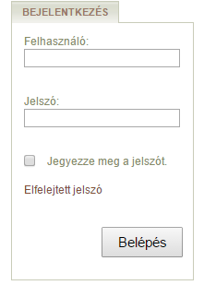
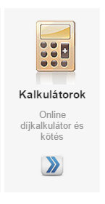
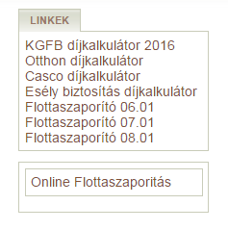
Felhasználói felület - belépés
A felület online érhető el a partnerportálunkon keresztül. A szaporító elérése belépéshez van kötve.
A rendszer e-mailben értesítést küld a fontosabb állapotokról, ezért megadható egyedi e-mail cím is.
A gyorsabb ügyintézés érdekében megadható egyedi telefonszám is.
https://www.wabererbiztosito.hu/partnerportal/Default.aspx
3

Slide 5
Gyakorlati alkalmazás - összefoglaló
Első feladat a felületre való belépés.
Belépés után az alkuszi adatok megadása (amennyiben szükséges).
Majd a flotta kiválasztása (flottaazonosító és adószám megadásával).
Csak élő és a rendszerben már rögzített flotta szaporítására használható, illetve DNF-es flotta visszakötésére. (kötési okot ki kell választani)
Adatközlő excel letöltése, adatok kitöltése, kitöltött excel feltöltése a rendszerbe. (esetleges hibák javítása)
Ajánlat letöltése, aláírása, aláírt ajánlat visszatöltése.
Korábbi szaporítások, félbehagyott szaporítások visszakereshetőek és folytathatóak.
4

Slide 6
Gyakorlati alkalmazás – belépés
Első feladat a felületre való belépés. - partnerportál
https://www.wabererbiztosito.hu/partnerportal/Default.aspx
5

Slide 7
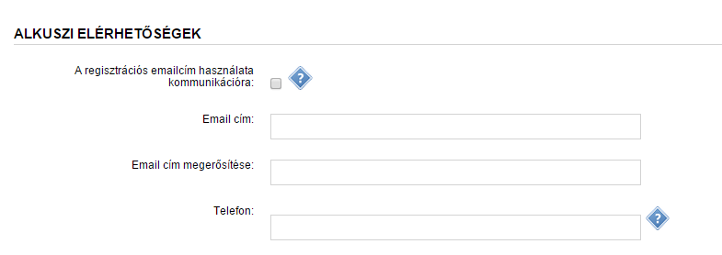
Gyakorlati alkalmazás – alkuszi adatok
Belépés után az alkuszi adatok megadása (amennyiben szükséges).
Az e-mail cím fontos, mert a megadott címre fogjuk az értesítéseket küldeni.
6

Slide 8
Gyakorlati alkalmazás – flotta kiválasztása
Majd a flotta kiválasztása (flottaazonosító és adószám megadásával).
Csak élő és a rendszerben már rögzített flotta szaporítására használható, illetve DNF-es flotta visszakötésére. (kötési okot ki kell választani)
Adott alkusz, csak saját flottát szaporíthat, aminek ő a gondozója. Ha másik alkusz flottáját kívánja szaporítani, akkor a felületen az alkuszi megbízás feltöltése és elküldése szükséges.
Ha az adószámmal probléma van, akkor azt érdemes telefonon vagy e-mailen külön közölni és a javítást kérni. A rendszerünkben rögzített adószámot használjuk, így ha probléma van, akkor az is hibás!
7

Slide 9
Gyakorlati alkalmazás - adatközlő
Adatközlő excel letöltése, adatok kitöltése, kitöltött excel feltöltése a rendszerbe. (esetleges hibák javítása)
Adatok megadása szabad mezőkben. A gj kategória, az üzemeltetés jellege és az előzménybiztosító legördülő listából választandó!
Hibásan megadott adatokat nem tudunk elfogadni, erről a felületen hibaüzenetben küldünk tájékoztatatást. (rosszul vagy hibásan megadott adatok esetén)
Ilyen esetben újból fel kell tölteni a javított adatközlőt.
A hibaüzenet a konkrét hibát fogja leírni, hogy megkönnyítse annak javítását.
8

Slide 10
Gyakorlati alkalmazás - ajánlat
Ajánlat letöltése, aláírása, aláírt ajánlat visszatöltése.
A visszatöltött és a minden oldalon aláírt ajánlat minden esetben ellenőrzésre kerül. Ha valami nincs aláírva, vagy más lett visszatöltve, akkor a rögzítést nem fogjuk végrehajtani!
Az adatközlőn megadott kockázatviselés kezdetnek előremutatónak kell lennie, visszamenőleg nem fogjuk elfogadni a visszatöltött adatközlőt. Ha az ajánlatkészítés napján indul a kockázat, akkor óra percet is meg kell adni, egyébként a következő nap, 00:00-val indul a kockázat.
Az ajánlati kép tartalma jelentősen nem módosult a korábbiakhoz képest. Továbbra is része az üzemeltetési nyilatkozat, amely ha az ajánlati kép részét képezi, továbbra is szükséges annak aláírása és kitöltése!
Beépítettünk a rendszerbe egy emlékeztető e-mailt, ami azt jelzi, hogy ha van olyan ajánlat, amihez az aláírt ajánlat nem lett visszatöltve és az ajánlaton található, az ajánlat készítésének dátumához képest a 7. napon vagyunk. 8 napon túl, zárjuk az ajánlatot és a feltöltés gomb inaktív lesz.
9

Slide 11
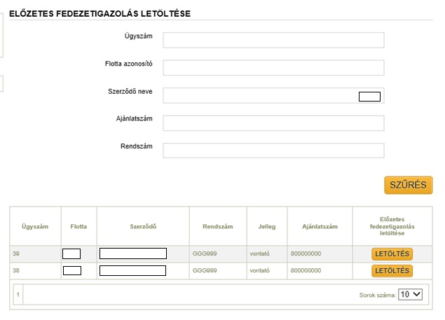
Gyakorlati alkalmazás – egyéb funkciók
A felületen, amennyiben az ajánlat jóváhagyásra került, lehetőség lesz fedezetigazolás letöltésére.
Az ajánlatokhoz tartozni fog egy törlés gomb, amellyel azokat a nem lezárt ajánlatokat lehet törölni, amelyekre „nincs szükség”. Például, ha csak díjat akartak kalkulálni és aláírt ajánlat nem lesz visszatöltve.
10

Slide 12
Gyakorlati alkalmazás – korábbi szaporítások
Korábbi szaporítások, félbehagyott szaporítások visszakereshetőek és folytathatóak.
Az egyszerűség kedvéért a felületre helyeztünk egy szűrőt is, amely megkönnyíti a régi ajánlatok közötti keresést.
11

Slide 13
Rendszer értesítései
A rendszer az alkuszi e-mail címre vagy ha az elején meg lett adva egyedi, akkor arra az e-mail címre küldi az értesítéseket, hogy hol tart a folyamat.
Értesítést az alábbiakról küld a rendszer:
Alkuszi megbízás elfogadása esetén (ha szükséges volt).
Sikeresen feltöltött (hibátlan) adatközlő esetén.
Amennyiben elbírálás szükséges, akkor annak elvégzése után.
Feltöltött ajánlatról, ha fogadta a rendszerünk.
A nyilvántartó rendszerünkbe rögzített ajánlatról, részletes magyarázattal, ha voltak problémás gépjárművek (nincs forgalomban, nincs átírva még stb.)
Fontos!
Az értesítő e-maileket egy program küldi automatikusan, arra választ küldeni nem lehet!
12

Slide 14
Köszönöm a figyelmet!

